Slide 1
開発内容
タイトル：迷宮「ラビリンス」
ルール：
①6×6マスの表に入口と出口を配置し、20枚の壁を使って迷宮を作る。ただし、迷路は必ず解けるように作らなければならない。
②相手に自分が配置した出入口の位置を伝えゲーム開始
③このゲームはターン制である。自分の番の時は壁に当たるまで1マスずつ進むことができる。
③相手の作った迷路を解き先に出口に到達したものを勝者とする
 | １ | ２ | ３ | ４ | ５ | ６
A
B |  |  | 入
C
D
E |  |  |  | 出
F

Slide 2
ゲームの進め方
１，迷宮作成
ⅰ.入口と出口を配置する
ⅱ.簡単にゴールされないよう、壁を配置する。
※このとき、必ず解けるようになっている必要がある。
２，迷宮に入る
ⅰ.相手に迷宮の入り口と出口を伝え、自分も相手の迷宮に入る
ⅱ.先攻後攻を決め、迷宮を解き始める
ⅲ.プレイヤーは壁に当たるまで1マスずつ進むことができ、壁に当たると相手の番になる
３，迷宮を脱出する
ⅰ.相手より先に出口にたどり着けば勝利。

Slide 3
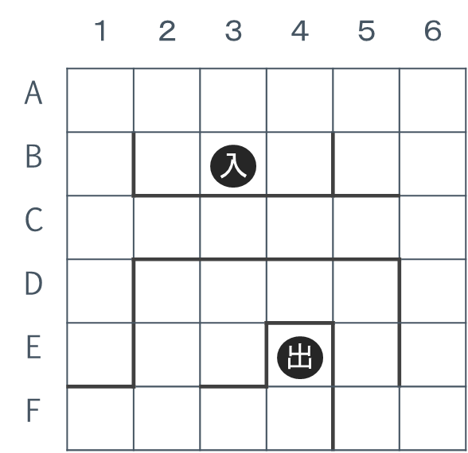
開発イメージ(迷宮設定画面)
入口：
①入口と出口を設定
出口：
②決まったら確定ボタンをクリック
（取り消せないように設定してます）
確定
③壁を設定（マウスクリックで設定）
④準備完了したら次のボタンを押して待機
準備完了

Slide 4
開発イメージ(player1の画面)
Chat
 | １ | ２ | ３ | ４ | ５ | ６
A
B |  | 入
C
D
E |  |  |  | 出
F
plyer1:
壁の場所のヒントほしい
plyer2:
ある規則に従っておいたよ
ゲームマスター>>player1
B1へ移動：yes,進めます
C1へ移動：yes,進めます
D1へ移動：no, 壁です
次はplayer2の番です
移動マスの宣言
player2が攻略する迷宮
移動マス：
player1が攻略する迷宮

Slide 5
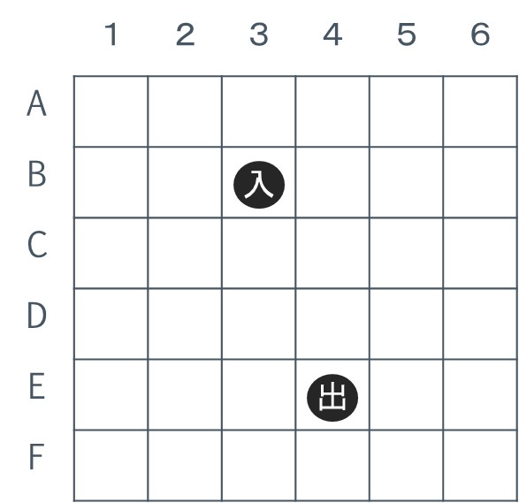
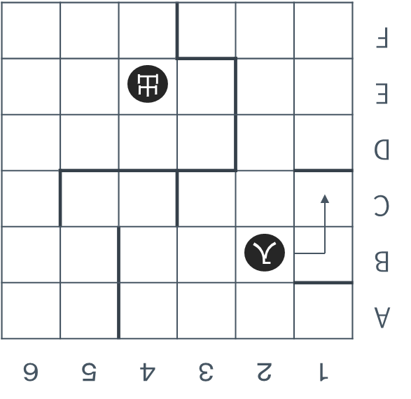
開発イメージ(player2の画面)
Chat
plyer1:
壁の場所のヒントほしい
plyer2:
ある規則に従っておいたよ
ゲームマスター>>player1
B1へ移動：yes,進めます
C1へ移動：yes,進めます
D1へ移動：no, 壁です
次はplayer2の番です
移動マスの宣言
player1が攻略する迷宮
移動マス：
player2が攻略する迷宮

Slide 6
開発イメージ
Chat
 | １ | ２ | ３ | ４ | ５ | ６
A
B |  | 入
C
D
E |  |  |  | 出
F
plyer1:
壁の場所のヒントほしい
相手プレイヤーの進み具合を把握できるように左に自分の書いた迷宮を設置
plyer2:
ある規則に従っておいたよ
ゲームマスター>>player1
B1へ移動：yes,進めます
C1へ移動：yes,進めます
D1へ移動：no, 壁です
次はplayer2の番です
移動マスの宣言
player2が攻略する迷宮
移動マス：
player1が攻略する迷宮

Slide 7
開発イメージ
player同士の心理戦を楽しむためのChat機能
Chat
 | １ | ２ | ３ | ４ | ５ | ６
A
B |  | 入
C
D
E |  |  |  | 出
F
plyer1:
壁の場所のヒントほしい
plyer2:
ある規則に従っておいたよ
駒の移動が成功するかどうかの判定の時間を2秒に設定
はらはら感を味わえるような工夫として入れる
ゲームマスター>>player1
B1へ移動：yes,進めます
C1へ移動：yes,進めます
D1へ移動：no, 壁です
次はplayer2の番です
勝利宣言はChatに流れるようにする
負けを自覚することが可能なので、くどくならないように淡白な演出で終わらせる
誤クリックを防ぐため、テキストの送信という形で移動マスを決める
移動マスの宣言
player2が攻略する迷宮
移動マス：
player1が攻略する迷宮

Slide 8
開発イメージ
Chat
 | １ | ２ | ３ | ４ | ５ | ６
A
B |  | 入
C
D
E |  |  |  | 出
F
plyer1:
壁の場所のヒントほしい
壁に当たらずに進めた場合、線でその軌跡を描く
plyer2:
ある規則に従っておいたよ
当然、相手が設定した壁は見えないようになっている
ゲームマスター>>player1
B1へ移動：yes,進めます
C1へ移動：yes,進めます
D1へ移動：no, 壁です
次はplayer2の番です
もし進んだ道を戻るなら、線の描画を1つ前の段階に戻すなどの工夫を入れる
戻ったとわかるような軌跡は描かないようにする
移動マスの宣言
player2が攻略する迷宮
移動マス：
player1が攻略する迷宮

